Slide 1
半导体物理学
崔昊杨
E-mail:cui_haoyang@126.com

Slide 2
第四章半导体的导电性
本章重点：
欧姆定律（微分形势）
半导体的电导率和迁移率
3. 载流子的散射
4. 迁移率以及电阻率随杂质浓度、温度的关系

Slide 3
4.1 载流子的漂移运动 迁移率
本节重点
欧姆定律
半导体的电导率和迁移率

Slide 4
4.1 载流子的漂移运动 迁移率
1. 欧姆定律
1.1 欧姆定律：I=V/R
1.2 半导体的长为l,截面积为S，电阻率为ρ，
电阻为： R=ρl/S
1.3 电导为：G=1/R=σS/l
1.4 电导率为：σ=1/ρ, 单位是西门子/米(S/m,或1/Ωm)

Slide 5
4.1 载流子的漂移运动 迁移率
1.4 电场为：Ε=V/l
1.5 电流密度为：J=ΔI/ΔS，单位面积的电流(沿垂直方向)。
1.6 对于均匀半导体来说，电流密度：
J=I/S=(V/R)/S =El/(RS)=|Ε|/ρ
1.7 利用电导率：σ=1/ρ，得到欧姆定律的微分形式为：
J=σ|Ε|

Slide 6

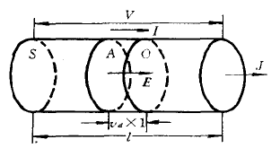
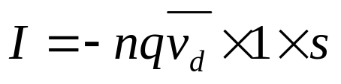
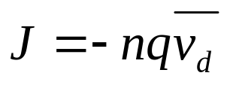
4.1 载流子的漂移运动 迁移率
2. 漂移速度和迁移率
2.1 漂移运动：电子在电场力作用下的定向运动。
2.2 漂移运动的速度称为：漂移速度v_{d}。
2.3 平均漂移速度为：
2.4 电流强度：
2.5 电流密度：

Slide 7

4.1 载流子的漂移运动 迁移率
J=σ|Ε|
2.6 u表示迁移率：单位场强下电子的平均漂移速度。
2.7 电流密度变为J=nqμ|E| ；与J=σ|Ε|相比得σ=nqμ
结论：在电场作用下，电子运动的速度越快，导致电流强度越大(J)和迁移率(μ)越大，最终导致电导率越大。电子传导电流与电子迁移率成正比。

Slide 8
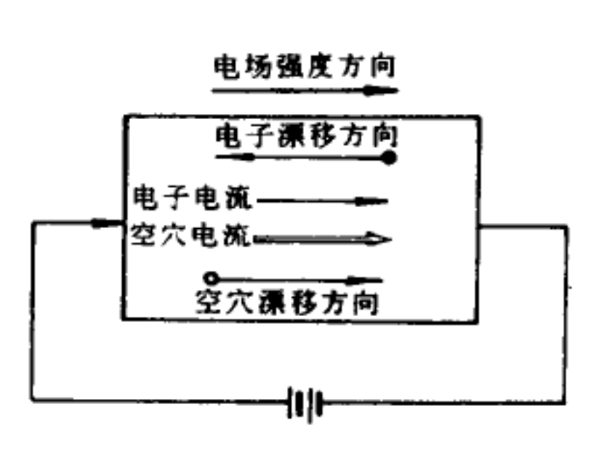
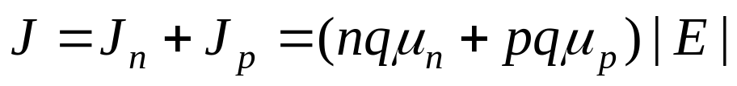
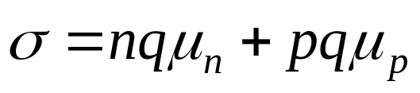
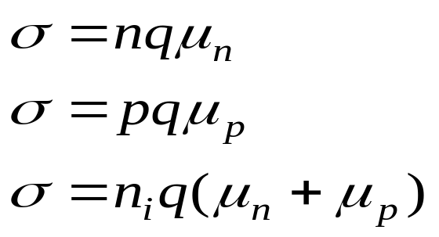
4.1 载流子的漂移运动 迁移率
3.半导体的电导率和迁移率
3.1 半导体中存在两种载流子：空穴和电子，比金属导体复杂
3.2 电子和空穴运动方向相反，但电流的方向相同。
3.3 电场作用下，总电流密度为：
3.4 总的电导率为：
结论：n型
p型
本征

Slide 9
4.2 载流子的散射
本节重点
1. 什么是散射
2. 主要散射机构

Slide 10
4.2 载流子的散射
1.载流子的散射
1.1 散射的现象
恒定电场速度增大，电流增大？
原因：
a. 晶格热振动
b. 杂质和缺陷
1.2 散射概念：
a. 粒子性：载流子在半导体中运动，不断与热振动的晶格原子或电离杂质发生碰撞，改变了载流子的速度大小和方向。
b. 波动性：电子波在半导体中传播时遭到散射。

Slide 11
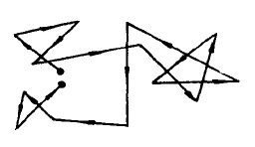
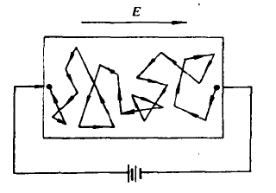
4.2 载流子的散射
1.3 散射过程：
a.无电场时，无规则热运动，不形成电流；
b.有电场时，载流子定向运动；
c.载流子遭到散射，使其只能在两次散射之间获得加速度。
结果：载流子以一定平均速度定向漂移。

Slide 12
4.2 载流子的散射
1.4 结论：
a. 在恒定电场作用下，电流密度是恒定的。
b. 电流产生的原因是电场对载流子的加速和散射对载流子 运动的阻碍共同造成的。
c. 散射是半导体中电阻率产生的主要原因。

Slide 13
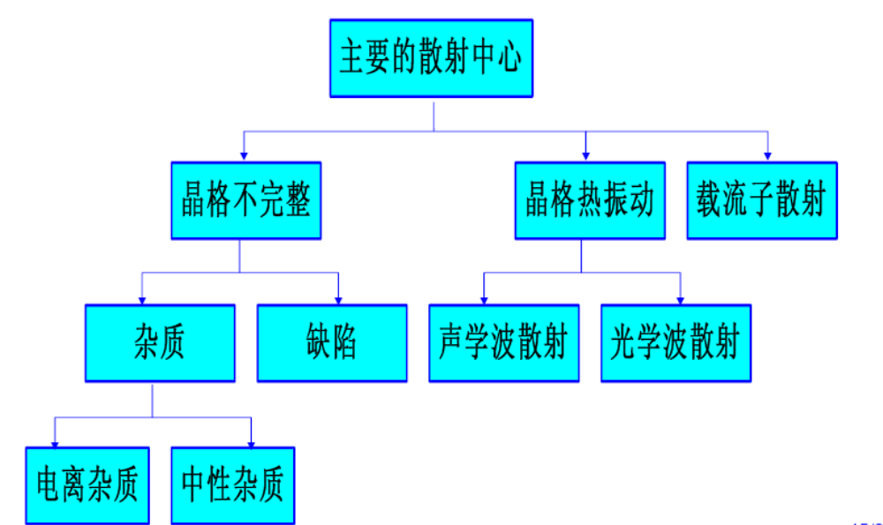
4.2 载流子的散射
2.半导体的主要散射机构

Slide 14
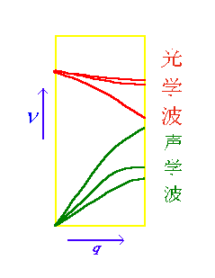
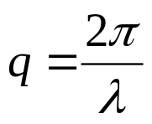
4.2 载流子的散射
2.2 晶格振动的散射
格波的概念
a.晶格原子在平衡位置附近振动；
b.晶格原子的振动由不同的基本波动按照
波的叠加原理组合而成，基本波成为格波。
2.声学波和光学波
a.格波波矢：
b.相同q的格波数量取决于晶格原胞中所含的原子数。
1个原子：一个q对应3个格波；
原胞
3支频率低，称声学波
2个原子：一个q对应6个格波；
3支频率高，称光学波
c. N个原胞构成的半导体，共有N个不同q的格波，每个q有6个不同频率格波，共有6N个不同的格波。下面3支为声学波，上面3支为光学波。

Slide 15
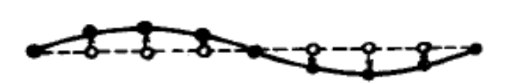
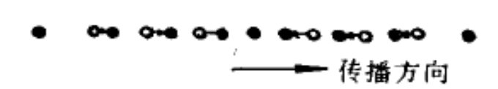


4.2 载流子的散射
3. 声学波与光学波区别：
a. 原子振动方式：无论声学波还是光学波都是2横1纵
横波
纵波
振动方式
声学波：两原子同方向振动，原胞质心振动
光学波：两原子反方向振动，原胞质心不动
b. 原子振动频率：
声学波：波矢与频率成正比——弹性波
长波长
光学波：频率是常数，与波矢无关

Slide 16
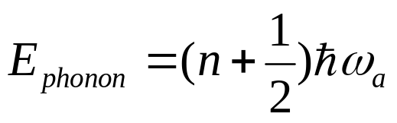

4.2 载流子的散射
4. 声学波与光学波的频率：
a. 格波的频率是量子化变化的：
b. 声子最小单元：
c. 增加一个最小单元——吸收声子
减少一个最小单元——放出声子

Slide 17
4.3 迁移率与杂质浓度和温度的关系
本节重点
1. 平均自由时间及其与散射概率的关系；
2. 各种类型材料的电导率；
3. 硅中电子、空穴迁移率随温度和杂质浓度的定性关系；
4. 杂质浓度增大后，少子迁移率大于多子迁移率的原因。

Slide 18

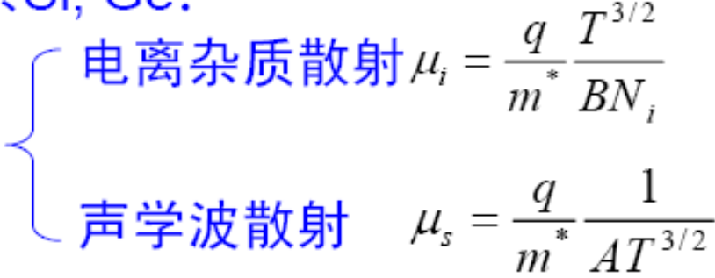
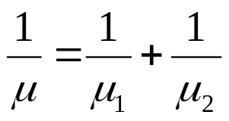
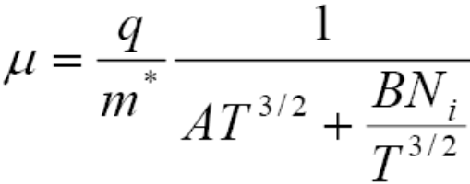
（1）高纯和低掺杂样品：Ni很小，声学波散射起主要作用，u随T增加而降低。
（2）掺杂增加：杂质散射增加。U随温度升高先增大而后下降，此时变为声学波散射为主。
（3）轻掺杂，多子与少子迁移率相同，迁移率数值恒定。
（4）重掺杂后，杂质能级扩展为杂质能带，多子运动受电离杂质散射和施主能级俘获作用，导致多子运动速度减慢。
（5）重掺杂后，作正常的漂移运动，所以少子迁移率受影响不大。

Slide 19
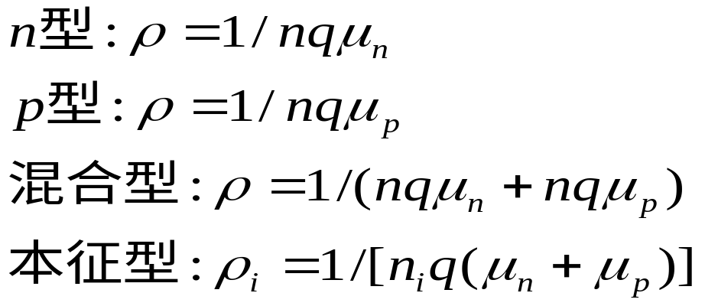


4.4 电阻率及其杂质浓度和温度的关系
σ=1/ρ
a.轻掺杂，迁移率恒定，n等于杂质浓度，电阻率与掺杂浓度成线性反比。
杂质不能全部电离
b.重掺杂，
电阻率与掺杂浓度非线性反比
迁移率随掺杂浓度增大降低

Slide 20

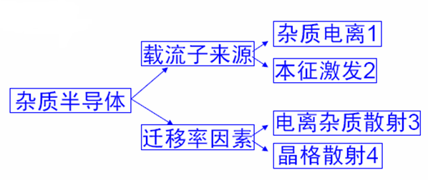
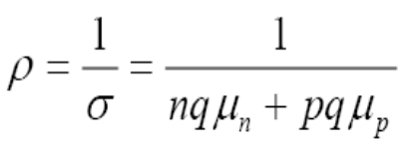
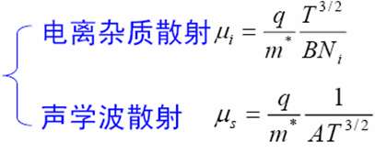
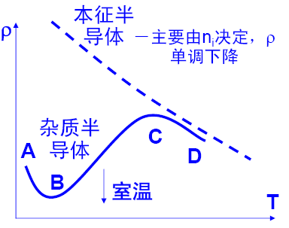
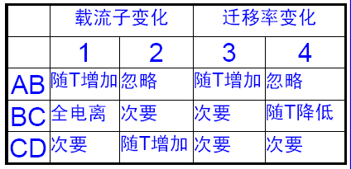
4.3 迁移率与杂质浓度和温度的关系

Slide 21
thanks

